Slide 1

^{PREZENTACJA DLA KLASY 1 SP}
^{DO LEKCJI 26}
RADOSNY CZAS ŚWIĄT
BOŻEGO NARODZENIA

Slide 2
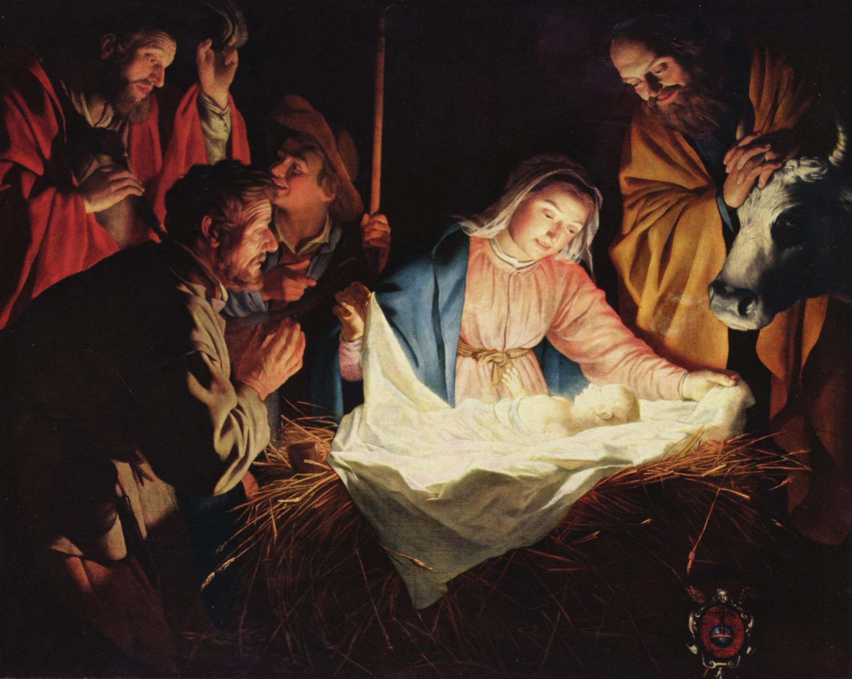

^{TRADYCJE WIGILIJNE}

Slide 3
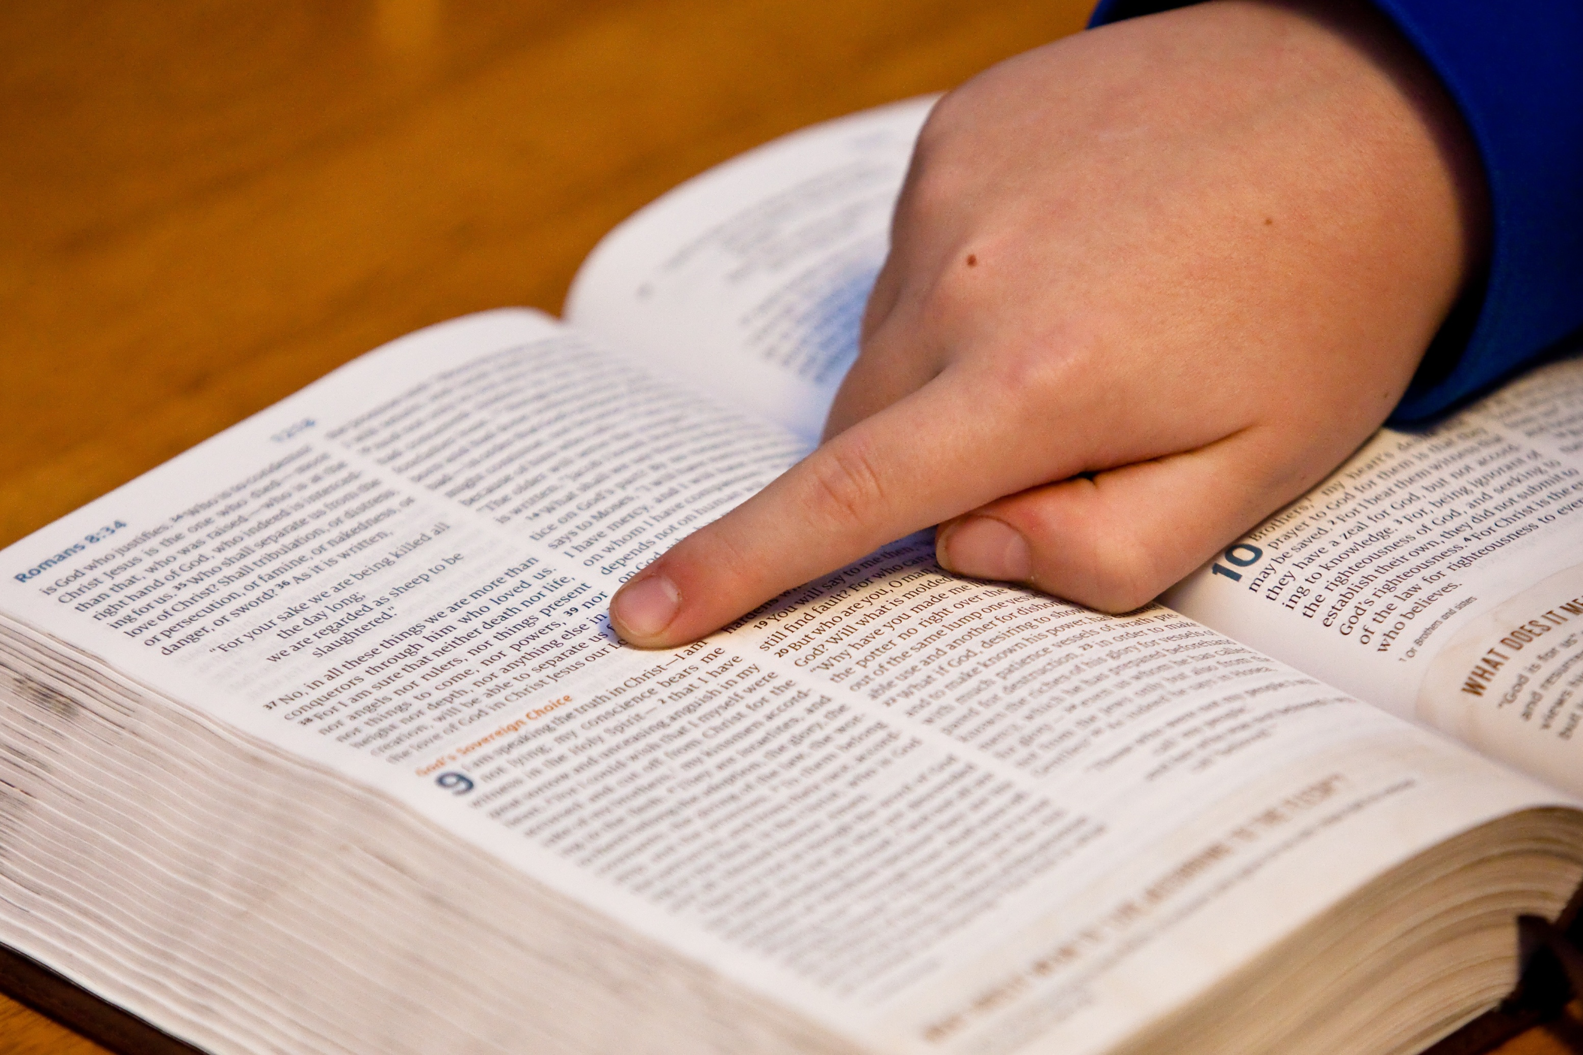
Wigilię rozpoczynamy
od odczytania fragmentu
z Pisma Świętego, który mówi o Bożym Narodzeniu:
Łk 2, 1-7
1

Slide 4
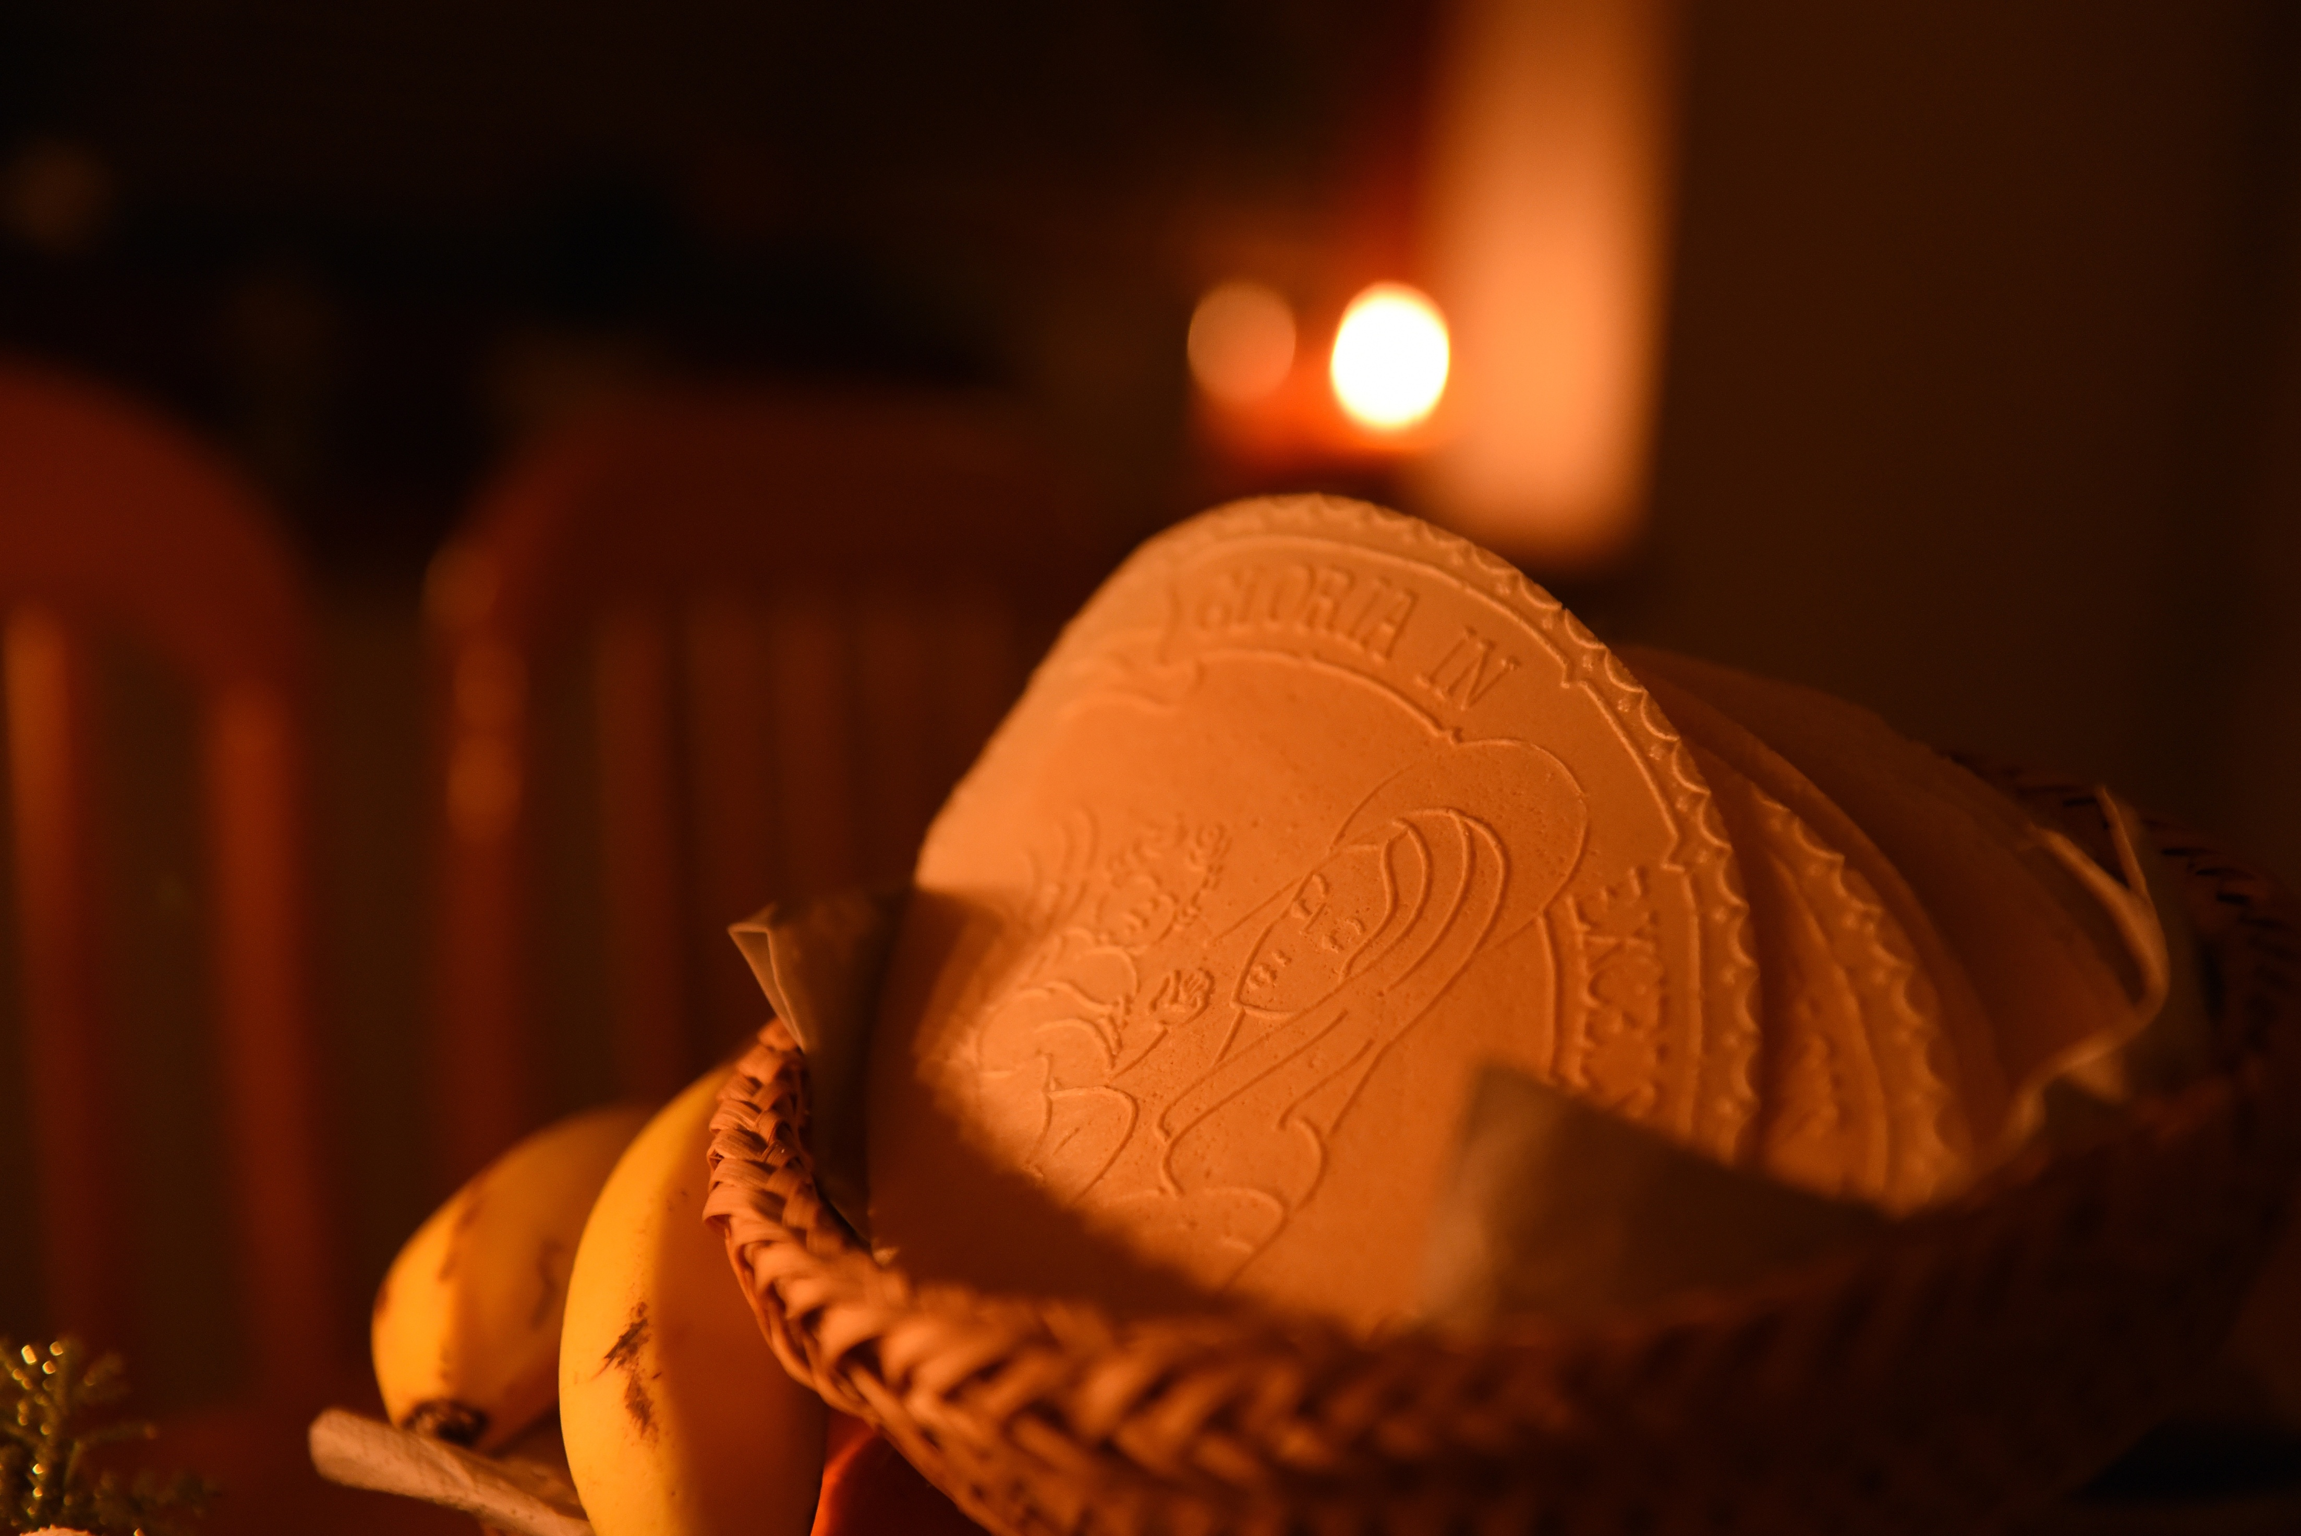
Następnie dzielimy się opłatkiem.
2

Slide 5
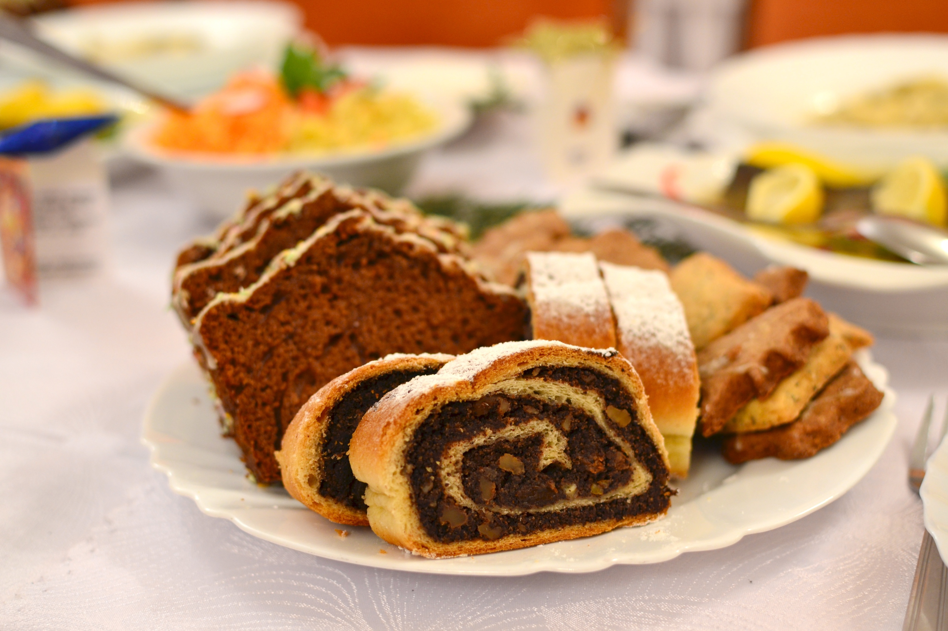
Zasiadamy przy wspólnym stole,
na którym powinno znaleźć się
tradycyjnie dwanaście potraw.
3

Slide 6
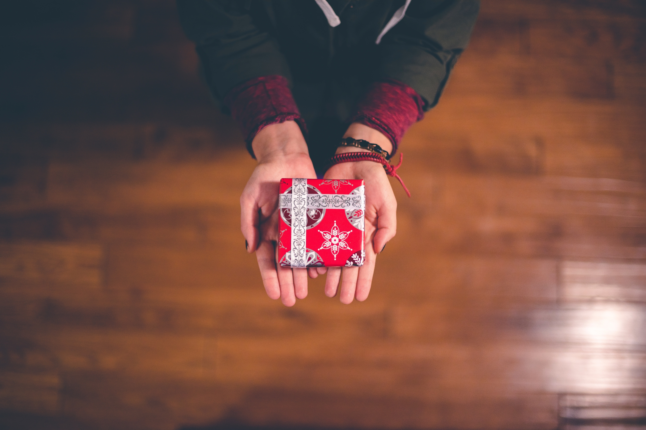
Obdarowujemy się prezentami.
4

Slide 7
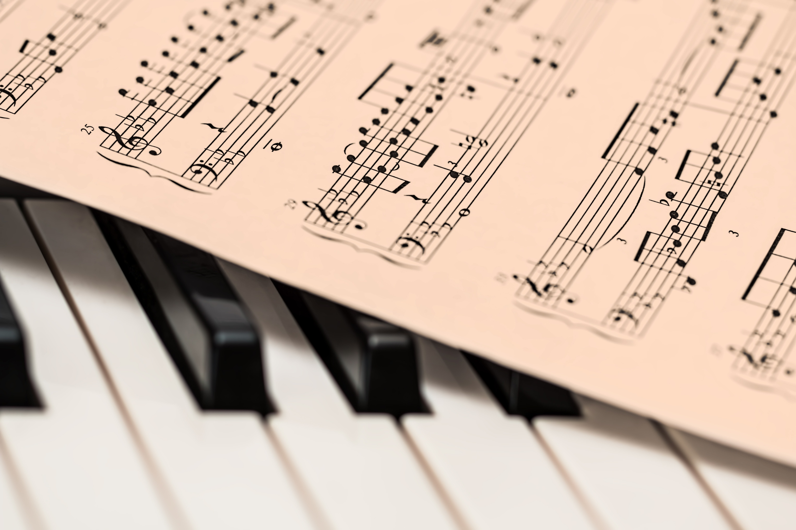
Wspólnie śpiewamy kolędy.
5

Slide 8
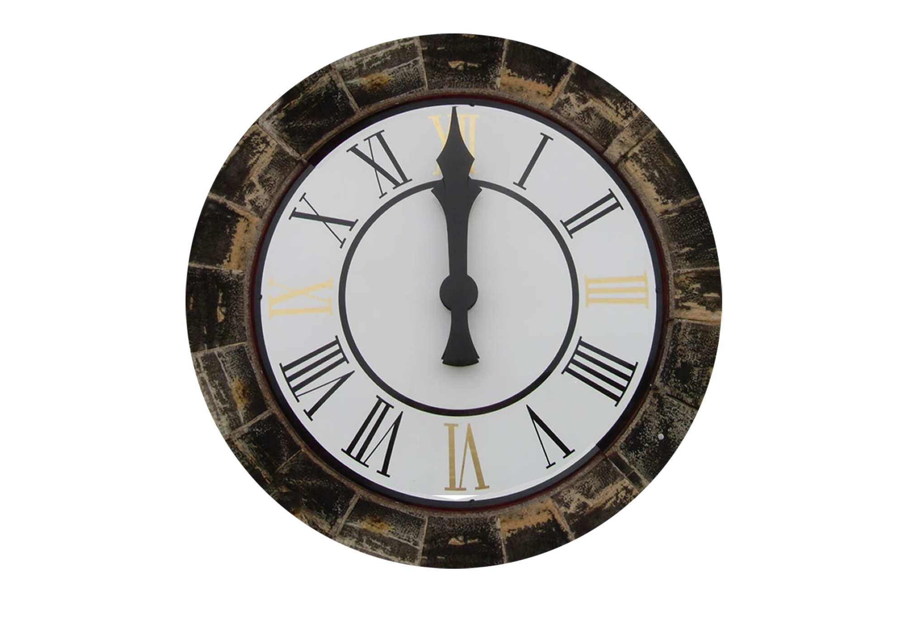
Nocą udajemy się na Pasterkę,
by cieszyć się Bożym Narodzeniem.
6

Slide 9
^{BIBLIOGRAFIA}
Jesteśmy w rodzinie Pana Jezusa. Podręcznik dla klasy pierwszej szkoły podstawowej, red. ks. prof. J. Szpet, D. Jackowiak. Wydawnictwo Święty Wojciech, Poznań 2012, s. 62-63.
^{Jesteśmy w rodzinie} Pana Jezusa. Poradnik metodyczny. Pierwsza klasa szkoły podstawowej, red. ks. prof. J. Szpet, D. Jackowiak. Wydawnictwo Święty Wojciech, Poznań 2012, s. 97-100.
^{FOTOGRAFIE}
^{pixabay.com}
7

